Slide 1
SW707 / CONSTRUCCION DE SOFTWARE II
ComedorUNI
De la cola virtual al recorrido a nivel de codigo
Exposicion tecnica de 40 minutos | 35 min presentacion + 5 min defensa
Franz Joe Inga Champi ? Yazid Elio Fernandez Duenas
Corte de evidencia: 15 de octubre de 2026

Slide 2
COMEDORUNI / SW707 / PARTE I
1:30
Problema, objetivo y reto técnico
La dificultad del producto no es mostrar un número; es asignar y
Problema: organizar solicitudes y llamados del comedor sin depender únicamente
Objetivo: registrar turnos y permitir seguimiento del estado.
Reto SW707: unicidad, límite de raciones, concurrencia, dependencias y recuperación.
No hay medición disponible para afirmar cuánto redujo esperas o filas.
Construccion de Software II | Material de exposicion, no evidencia de pruebas adicionales
02

Slide 3
COMEDORUNI / SW707 / PARTE I
1:30
Actores y límites del producto
La experiencia implementada que vamos a seguir es la del estudiante;
Estudiante: acceso, menú, solicitar turno, ver estado, confirmar o salir.
Administrador: configuración de turnos y menú expuesta en endpoints backend.
Portal Alumnos UNI: sistema externo usado desde un WebView de la app.
PostgreSQL: datos operativos; Redis: sesiones; RabbitMQ: eventos.
Alcance del cliente actual: app móvil/web para estudiante; no se observó una
Construccion de Software II | Material de exposicion, no evidencia de pruebas adicionales
03

Slide 4
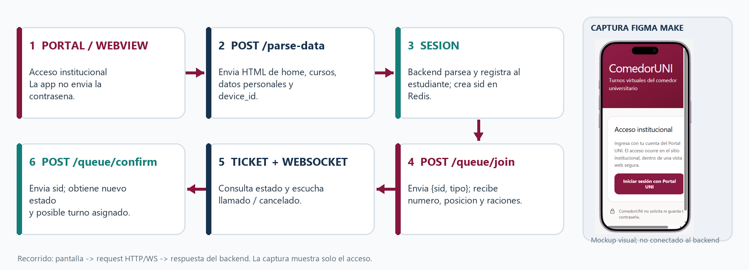
COMEDORUNI / SW707 / PARTE I
2:30
Flujo de negocio completo
La pantalla es solo el comienzo: cada paso activa una operación
El estudiante abre el Portal UNI en WebView e inicia sesión allí.
La app lee HTML del portal y envía `/parse-data`.
El backend extrae datos, registra al estudiante y crea sesión `sid` en Redis.
La app solicita foto y envía `/verify-biometric`.
La app obtiene servicio activo y llama `POST /queue/join`.
La app muestra ticket; WebSocket recibe `LLAMADO` o cancelación.
Construccion de Software II | Material de exposicion, no evidencia de pruebas adicionales
04

Slide 5
COMEDORUNI / SW707 / PARTE I
2:00
Arquitectura que existe en el repositorio
La arquitectura actual es un monolito modular con infraestructura
Frontend: React Native + Expo Router + TypeScript.
Backend: FastAPI/Uvicorn, routers por módulo y tareas de fondo en el mismo proceso.
PostgreSQL: estudiantes, turnos, configuración y menú.
Redis: sesiones temporales identificadas por `sid`.
RabbitMQ: eventos; consumers M4 (push) y M5 (seguimiento).
Worker de inactividad y WebSockets viven dentro del proceso backend.
Construccion de Software II | Material de exposicion, no evidencia de pruebas adicionales
05

Slide 6
COMEDORUNI / SW707 / PARTE II
2:00
Mapa del código: dónde comienza cada capa
Para explicar el sistema, saltar desde la app hacia el router,
Inicio FastAPI: `backend/src/main.py`.
Autenticación: `backend/src/modules/auth/`.
Cola: `backend/src/modules/queues/router.py` y `service.py`.
Persistencia SQL: `backend/src/shared/db.py`; esquema en
Frontend: `frontend/src/app/index.tsx`, `home.tsx`, `ticket.tsx`.
Eventos: `shared/rabbitmq.py`, consumers `notifications/` y `tracking/`.
Construccion de Software II | Material de exposicion, no evidencia de pruebas adicionales
06

Slide 7
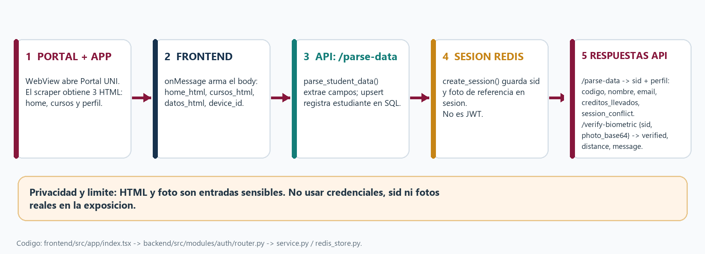
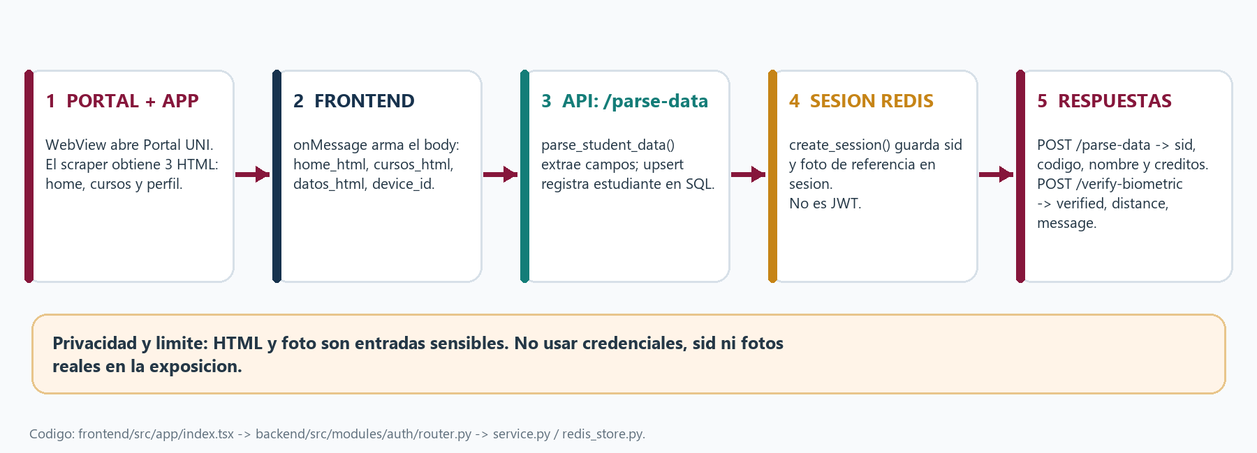
COMEDORUNI / SW707 / PARTE II
3:00
Acceso: Portal, parseo, sesión y biometría
Los datos del portal y la foto llegan desde el cliente; deben
`index.tsx`: WebView hacia Portal Alumnos, extracción de HTML y POST `/parse-data`.
`auth/router.py::parse_data`: parsea, persiste estudiante y genera `sid`.
`auth/service.py::parse_student_data`: BeautifulSoup extrae perfil y créditos.
`auth/redis_store.py`: sesión por `sid`; no JWT.
`auth/router.py::verify_biometric`: valida sesión/foto y llama a DeepFace.
`biometric.py::compare_faces`: compara imagen de referencia y captura.
Construccion de Software II | Material de exposicion, no evidencia de pruebas adicionales
07

Slide 8
COMEDORUNI / SW707 / PARTE II
3:00
Solicitar un turno: estado del cliente
El frontend protege la interacción de UX; la regla de negocio debe
`home.tsx` carga menú, servicio activo y estado de cola.
`handleJoinQueue` exige usuario y servicio activo antes del request.
Envía `sid` y `tipo` por `POST /queue/join`.
En éxito actualiza `UserContext` y navega a `/ticket`.
En error muestra `detail`; fallo de red muestra alerta.
Las URL vienen de `EXPO_PUBLIC_API_URL` / `EXPO_PUBLIC_WS_URL`.
Construccion de Software II | Material de exposicion, no evidencia de pruebas adicionales
08

Slide 9
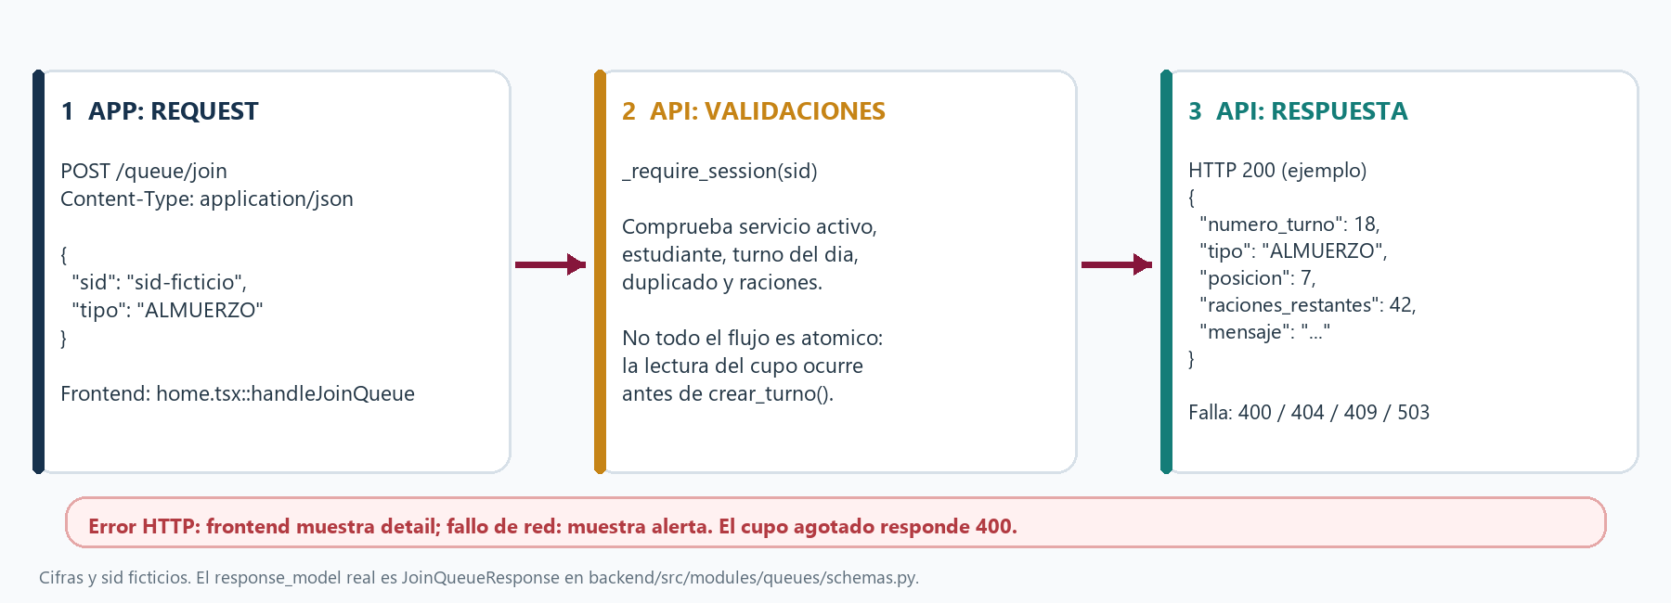
COMEDORUNI / SW707 / PARTE II
3:00
Endpoint de cola: precondiciones y errores
Un contrato sirve para acordar qué tiene que ser cierto antes y
`JoinQueueRequest`: `sid` y `tipo`.
`_require_session`: 401 si la sesión es inexistente o expirada.
`/queue/join`: comprueba turno activo, estudiante, turno diario, duplicado y cupo.
`/queue/status`: devuelve estado, posición, turno actual y grupo si fue atendido.
`/queue/confirm`: espera turno activo; cambia y produce efectos laterales.
Los códigos actuales no son perfectamente uniformes: capacidad agotada da 400;
Construccion de Software II | Material de exposicion, no evidencia de pruebas adicionales
09

Slide 10
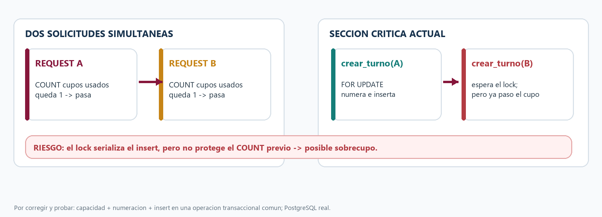
COMEDORUNI / SW707 / PARTE II
4:00
Base de datos y carrera de concurrencia
Existe serialización parcial para numerar, pero el límite de cupos
`raciones_usadas()` hace un COUNT de turnos no cancelados.
El endpoint calcula `restantes` antes de invocar `crear_turno()`.
`crear_turno()` bloquea la fila diaria con `SELECT ... FOR UPDATE`.
La numeración usa `COUNT(*) + 1` excluyendo cancelados y atendidos.
Índice único `(turno_dia_id, numero_turno)` y unicidad parcial por estudiante.
Riesgos: sobrecupo entre transacciones y reutilización de número histórico.
NO DECLARAR COMO APROBADO: falta prueba de negocio/concurrencia/fallos.
Construccion de Software II | Material de exposicion, no evidencia de pruebas adicionales
10

Slide 11
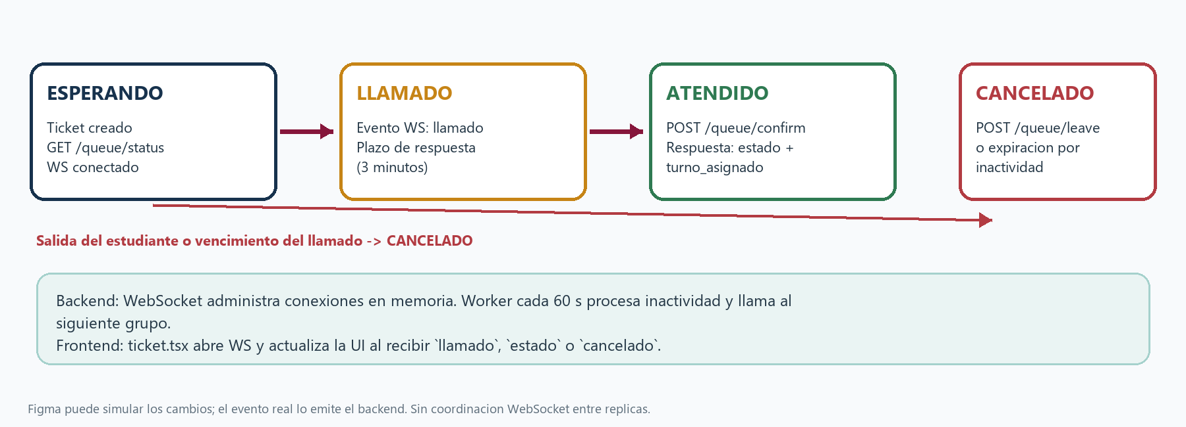
COMEDORUNI / SW707 / PARTE II
3:30
Máquina de estados y tiempo real
WebSocket da notificaciones a clientes conectados; la persistencia
Estados observados: `ESPERANDO`, `LLAMADO`, `ATENDIDO`, `CANCELADO`.
Ticket solicita estado inicial y abre `/queue/ws/{sid}`.
`manager` es local al proceso.
Worker se despierta cada 60 s y procesa pings, cancelaciones y siguiente grupo.
`llamar_siguiente` elige grupo según `ceil(raciones_max / 10)`.
WebSocket no es un bus entre varias réplicas.
Construccion de Software II | Material de exposicion, no evidencia de pruebas adicionales
11

Slide 12
COMEDORUNI / SW707 / PARTE II
2:30
Errores, eventos y resiliencia real
Hay mecanismos de resiliencia, pero cada uno tiene límites que deben
Reintentos iniciales de consumers: hasta 30 intentos separados 3 s (~90 s).
Exchange/colas durables y mensajes persistentes en publicación.
Cliente vuelve a conectar sesión WebSocket tras fallo de red.
`publish()` captura excepción y solo hace `print`: el request puede continuar.
Consumers capturan excepciones dentro del contexto de procesamiento; revisar ack,
Worker captura excepción amplia; se registra en consola.
NO DECLARAR COMO APROBADO: falta prueba de negocio/concurrencia/fallos.
Construccion de Software II | Material de exposicion, no evidencia de pruebas adicionales
12

Slide 13
COMEDORUNI / SW707 / PARTE II
2:00
Dependencias y problemas de runtime
El lockfile frontend hace reproducible el árbol Node instalado; el
Backend `requirements.txt`: dependencias directas sin versiones exactas ni lock
Frontend `package.json`: rangos; `package-lock.json` fija resolución para `npm ci`.
Transitivas observadas: Expo → Metro/config; `expo-router` → runtime/CLI;
Riesgo de runtime 1: Compose publica PostgreSQL `5433:5432`; backend por defecto
Riesgo de runtime 2: DeepFace/OpenCV/TensorFlow pueden aumentar instalación,
Auditoría npm del corte 15/10/2026: 53 alertas (17 moderadas, 35 altas, 1 crítica).
Construccion de Software II | Material de exposicion, no evidencia de pruebas adicionales
13

Slide 14
COMEDORUNI / SW707 / PARTE II
2:00
Qué está probado
La evidencia de infraestructura y compilación no sustituye pruebas
`compileall`: sintaxis Python sin errores.
Compose `config -q` y servicios PostgreSQL, Redis, RabbitMQ levantados.
API inició; consumers M4/M5 conectados.
`GET /ping`: HTTP 200; `/openapi.json` disponible.
Frontend: `npx tsc --noEmit`, lint sin errores (13 warnings) y export web OK.
No hay tests de cola, contratos, concurrencia o fallos; no hay suite frontend.
NO DECLARAR COMO APROBADO: falta prueba de negocio/concurrencia/fallos.
Construccion de Software II | Material de exposicion, no evidencia de pruebas adicionales
14

Slide 15
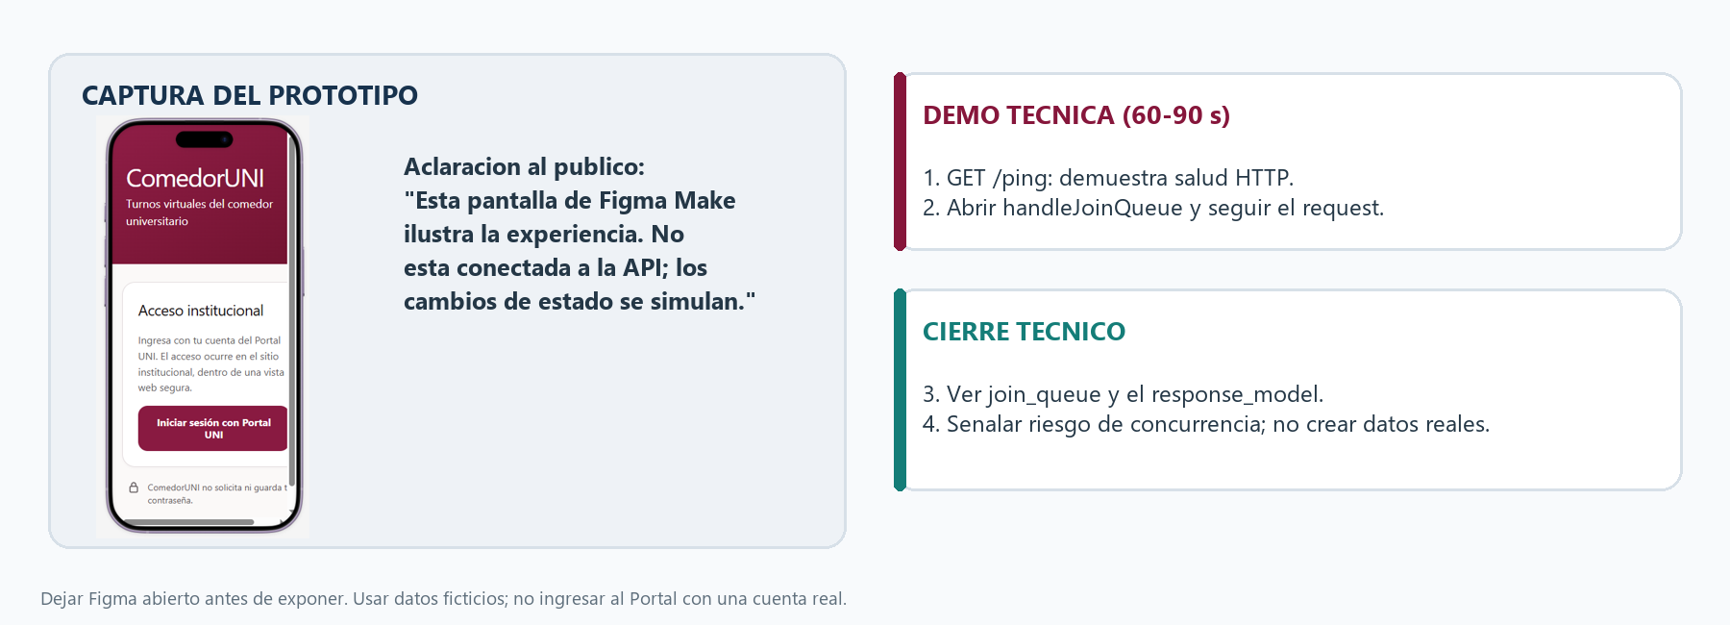
COMEDORUNI / SW707 / PARTE II
2:00
Demo de 2 minutos y cierre
La demo sirve para confirmar conectividad, no para declarar aprobada
Mostrar diagrama/flujo interactivo de Figma (datos ficticios).
Mostrar comando de salud del backend y respuesta.
Abrir una llamada de frontend y el handler backend correspondiente.
Cerrar con brecha de concurrencia y próximo paso verificable.
Construccion de Software II | Material de exposicion, no evidencia de pruebas adicionales
15

Slide 16
COMEDORUNI / SW707 / Q&A
5:00
Preguntas y defensa
Contestar con el código y evidencia; nombrar expresamente lo pendiente.
¿La concurrencia ya está resuelta por `FOR UPDATE`?
¿Qué evidencia confirma el funcionamiento?
¿Cómo se autentica? ¿Hay JWT?
¿Qué hacen ante caída de RabbitMQ?
Construccion de Software II | Material de exposicion, no evidencia de pruebas adicionales
16

